Slide 1
Паттерны проектирования

Slide 2
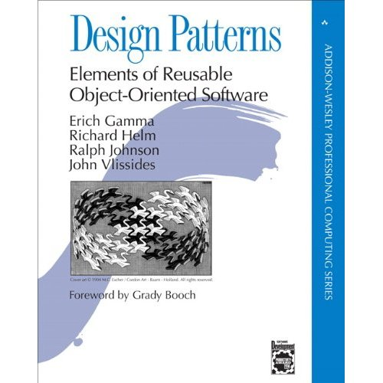

Slide 3
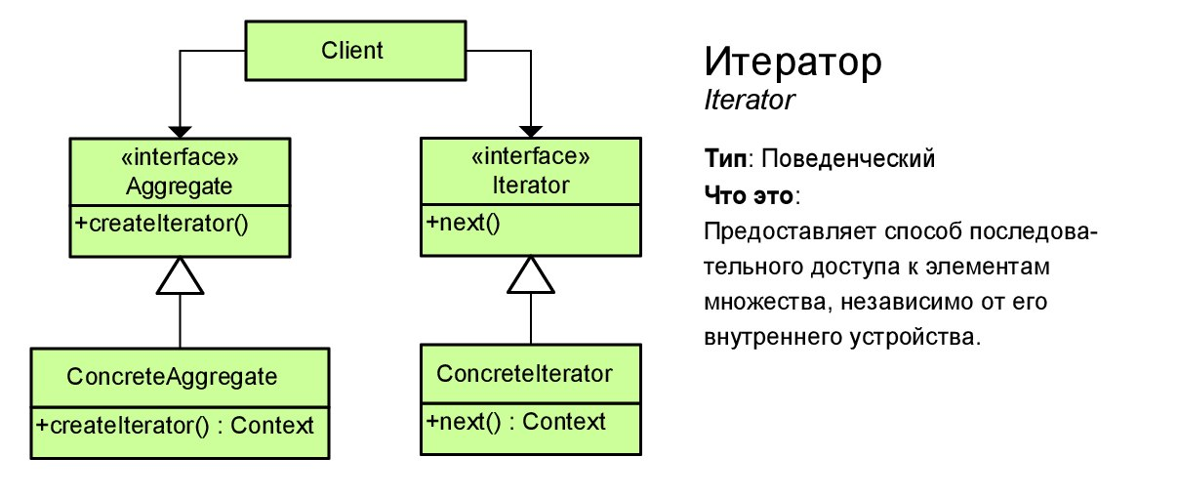
Итератор
java.util.Iterator
java.util.Scanner
java.io.InputStream
Notes:
Можно сочетать с хранителем, чтобы зафиксировать состояние объекта при начале итерации

Slide 4
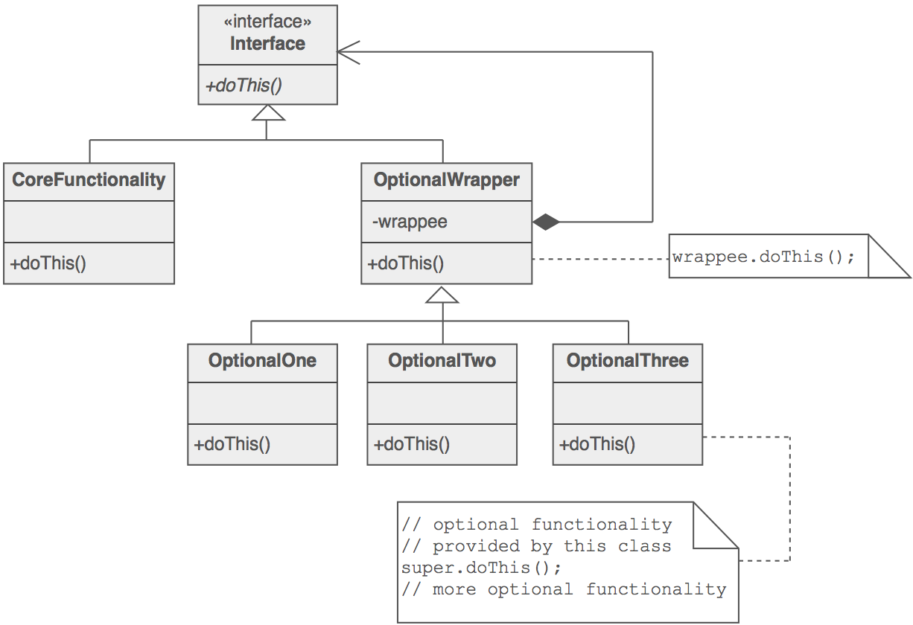
Декоратор / Обертка
Динамически накладывает на объект дополнительную функциональность прозрачную для клиента без изменения интерфейса
java.io.BufferedInputStream
java.io.BufferedOutputStream
Notes:
Хорошо строить цепочки (можно делать и в рантайме)
Похожая штука прокси
Интерфейс можно и расширить

Slide 5
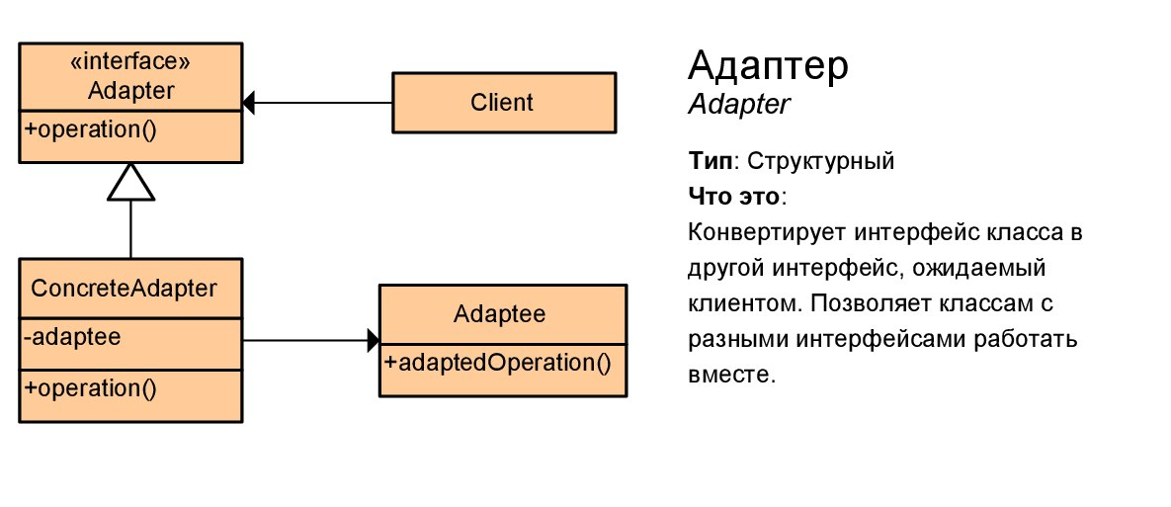
Адаптер
java.io.StringReader
java.io.InputStreamReader
java.io.OutputStreamWriter
java.util.Arrays#asList()
Notes:
Можно отнаследоваться от Adaptee

Slide 6
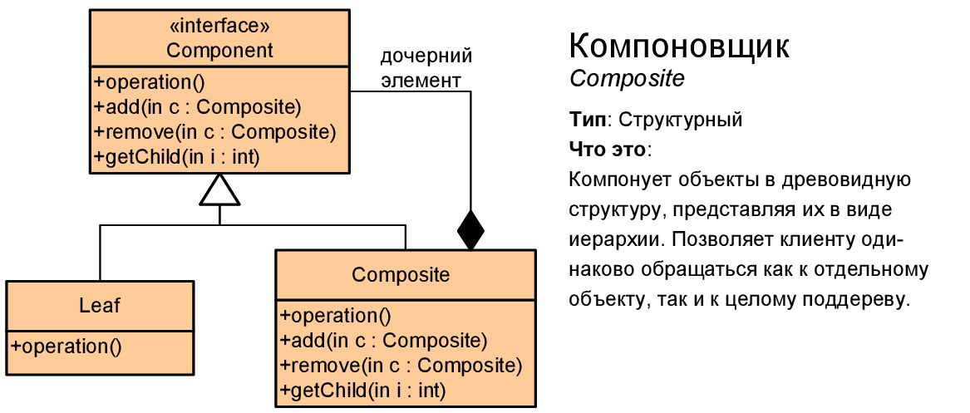
Компоновщик
javax.swing.JComponent
Notes:
Очень похоже на декоратор, но тут у нас может быть много детей
Легко построить итератор, как по листьям, так и по всем элементам
Можно использовать приспособленца в качестве листьев
Можно собрать медиатор из меньших частей
Можно рассказать про «веревку»

Slide 7
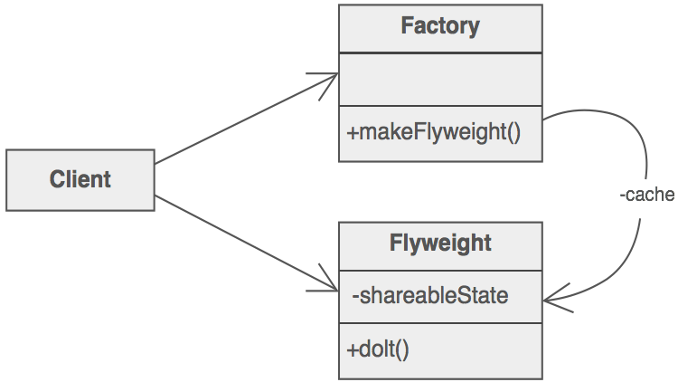
Приспособленец
Уменьшает накладные расходы на поддержание большого числа объектов за счет совместного использования одного и того же объекта в нескольких местах программы
java.lang.Class
java.lang.Integer#vauleOf(int)
Notes:
Может быть еще и внешнее неразделяемое состояние, его передаем при каждом вызове метода приспособленца
Может использоваться в качестве листьев компоновщика
Пулы объектов

Slide 8
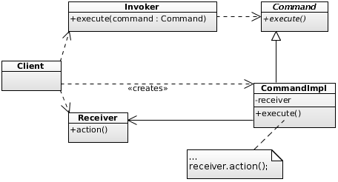
Команда
Инкапсулирует запрос
в виде объекта.
В результате:
Можно передавать их в качестве параметров
Ставить в очередь
Поддерживать отмену операций
java.lang.Runnable
java.lang.Callable
javax.swing.Action
Notes:
Развязывает обработчиков и отправителя как по интерфейсам так и по времени

Slide 9
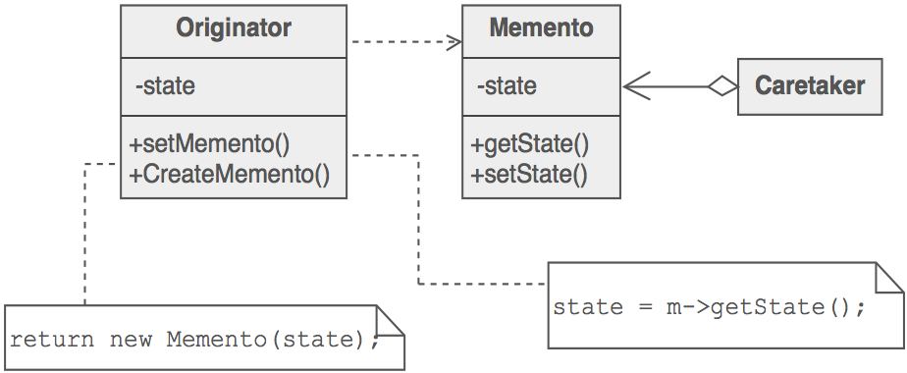
Хранитель
Не нарушая инкапсуляцию, определяет и сохраняет внутреннее состояние объекта и позволяет позже восстановить объект в этом состоянии
java.util.Date
java.io.Serializable
Notes:
Развязывает обработчиков и отправителя как по интерфейсам так и по времени

Slide 10
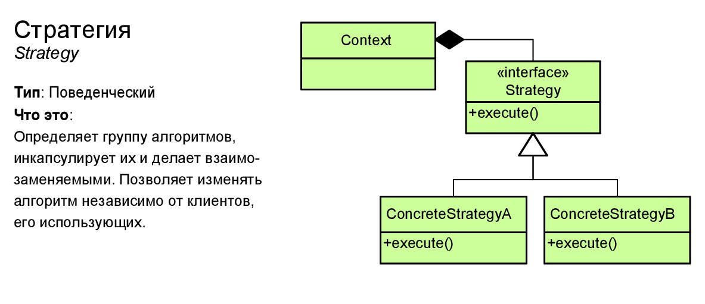
Стратегия
java.util.Comparator
javax.servlet.http.HttpServlet
Notes:
Развязывает обработчиков и отправителя как по интерфейсам так и по времени

Slide 11
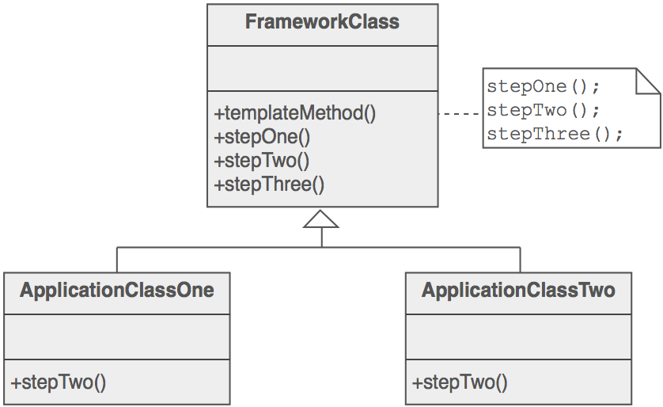
Шаблонный метод
Определяет алгоритм, некоторые этапы которого делегируются подклассам. Позволяет подклассам переопределить эти этапы, не меняя структуру алгоритма
java.io.InputStream, java.io.OutputStream, java.io.Reader, java.io.Writer
java.util.AbstractList
Notes:
Развязывает обработчиков и отправителя как по интерфейсам так и по времени

Slide 12
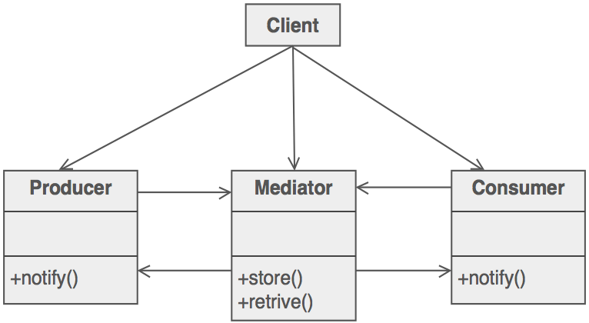
Посредник
Определяет объект, инкапсулирующий способ взаимодействия объектов. Таким образом обеспечивается слабая связность компонент.
java.util.concurrent.ExecutorService
java.util.concurrent.ThreadPoolExecutor
Notes:
Довольно похожая штука Фасад, но в отличии от медиатора он не привносит нового функционала, а только определяет общий интерфейс.
Фасад часто является Одиночкой

Slide 13
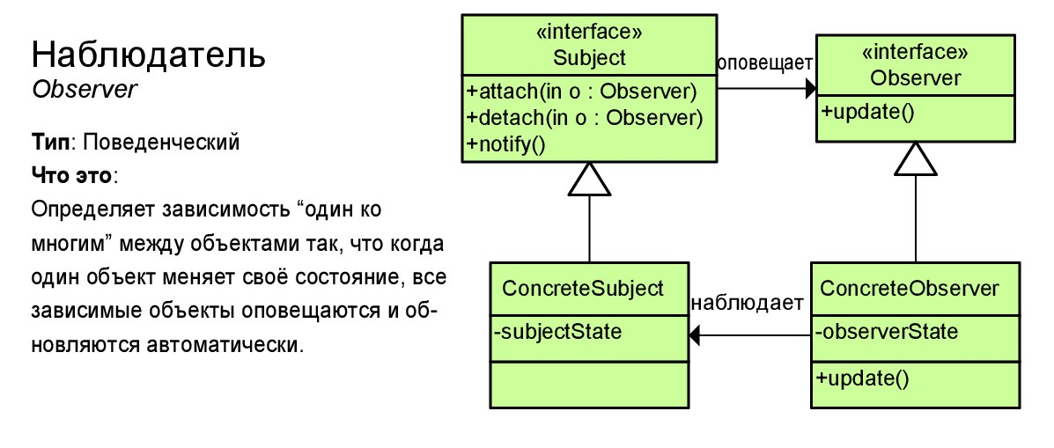
Наблюдатель
java.util.EventListener
Notes:
В чем то похоже на медиатор, но тут задается четкая структура взаимодействия

Slide 14
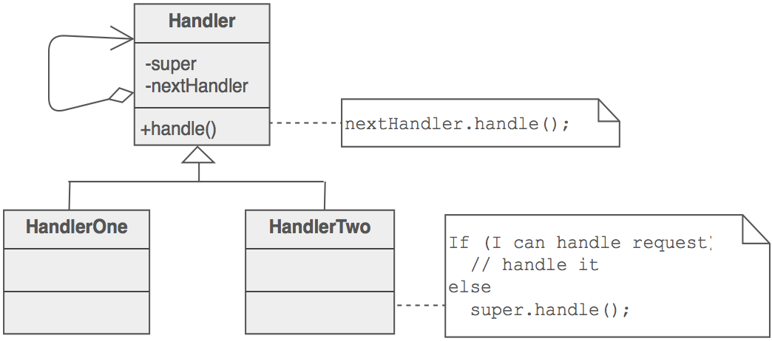
Цепочка обязанностей
Обеспечивает обработку события более чем одним объектом получателем. Связывает объекты получатели и передает запрос
по цепочке до завершения обработки.
javax.servlet.Filter
Notes:
Развязывает обработчиков и отправителя сообщения
Позволяет динамически построить цепочку
Можно сочетать с паттерном Компоновщик, родитель компонента может быть следующим обработчиком
Можно использовать Команду для представления запроса

Slide 15
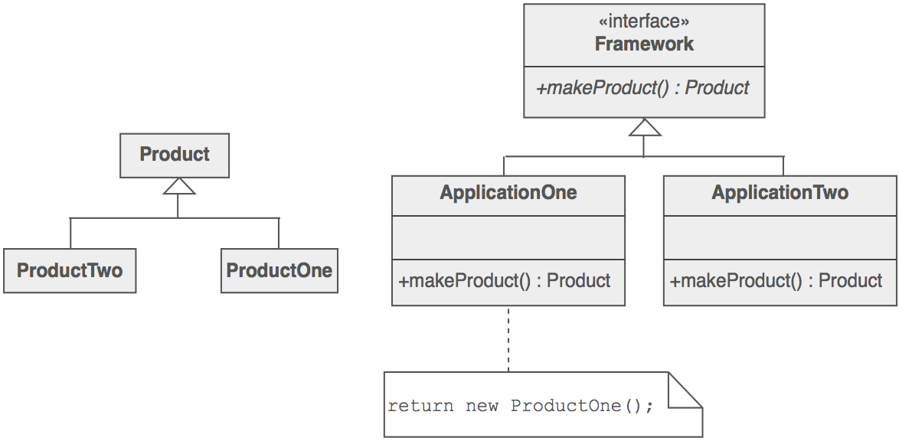
Фабричный метод
Определяет интерфейс для создания объекта, но позволяет подклассам решать, какой класс инстанцировать.
java.util.Calendar#getInstance()
java.text.NumberFormat#getInstance()
Notes:
Приватные конструкторы
Ленивая инициализация
Удаление — нетривиальная операция
Фасады и Состояния — часто одиночки
Одиночки — глобальные переменные, но можно передавать ссылку на объект, вместо того, чтобы обращаться напрямую к нему
И наиболее часто неправильно используемый паттерн

Slide 16
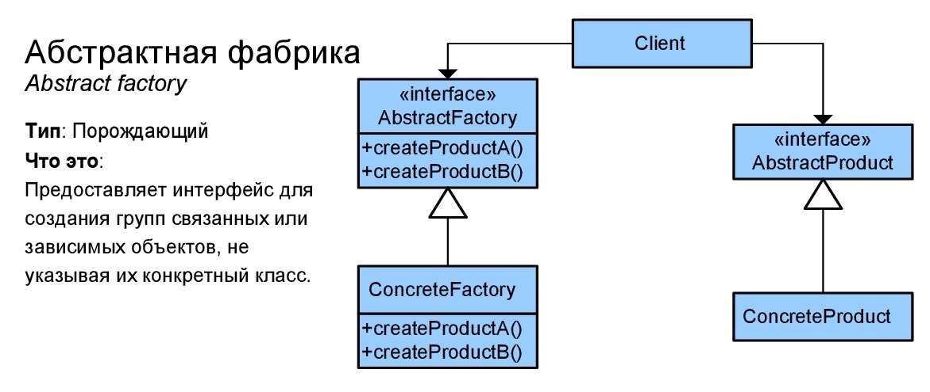
Абстрактная фабрика
javax.xml.parsers.DocumentBuilderFactory
Java Service Provider Interface (SPI)
Notes:
Приватные конструкторы
Ленивая инициализация
Удаление — нетривиальная операция
Фасады и Состояния — часто одиночки
Одиночки — глобальные переменные, но можно передавать ссылку на объект, вместо того, чтобы обращаться напрямую к нему
И наиболее часто неправильно используемый паттерн

Slide 17
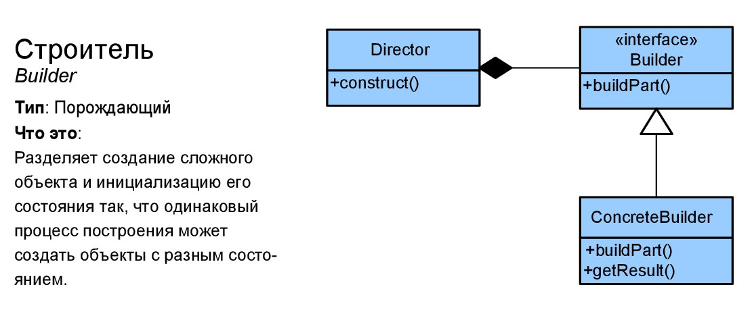
Строитель
java.lang.StringBuilder
Notes:
Приватные конструкторы
Ленивая инициализация
Удаление — нетривиальная операция
Фасады и Состояния — часто одиночки
Одиночки — глобальные переменные, но можно передавать ссылку на объект, вместо того, чтобы обращаться напрямую к нему
И наиболее часто неправильно используемый паттерн

Slide 18
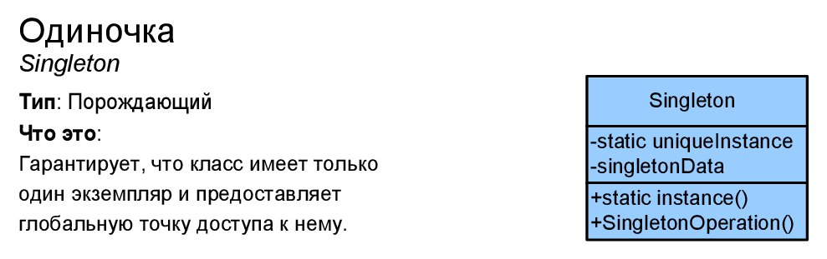
Одиночка
java.lang.Runtime#getRuntime()
Notes:
Приватные конструкторы
Ленивая инициализация
Удаление — нетривиальная операция
Фасады и Состояния — часто одиночки
Одиночки — глобальные переменные, но можно передавать ссылку на объект, вместо того, чтобы обращаться напрямую к нему
И наиболее часто неправильно используемый паттерн

Slide 19
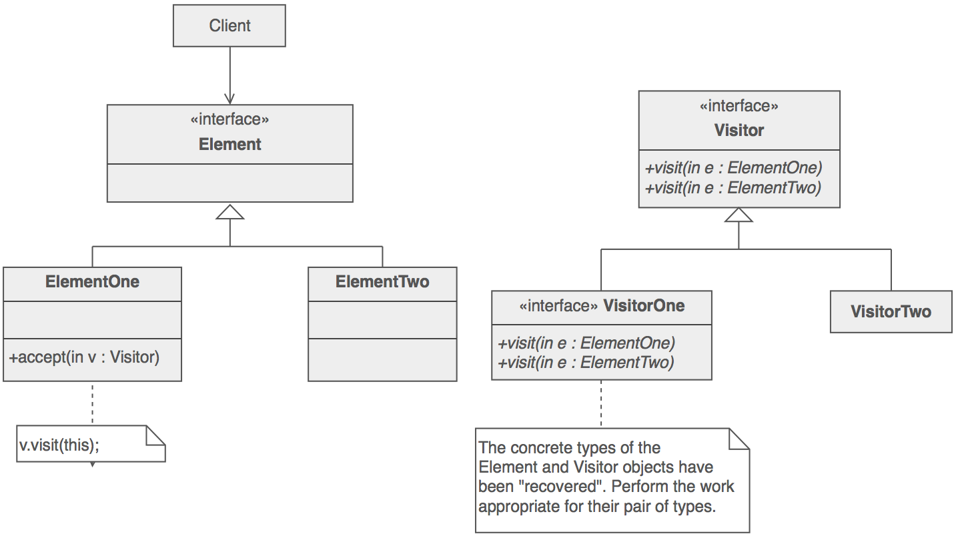
Посетитель

Slide 20
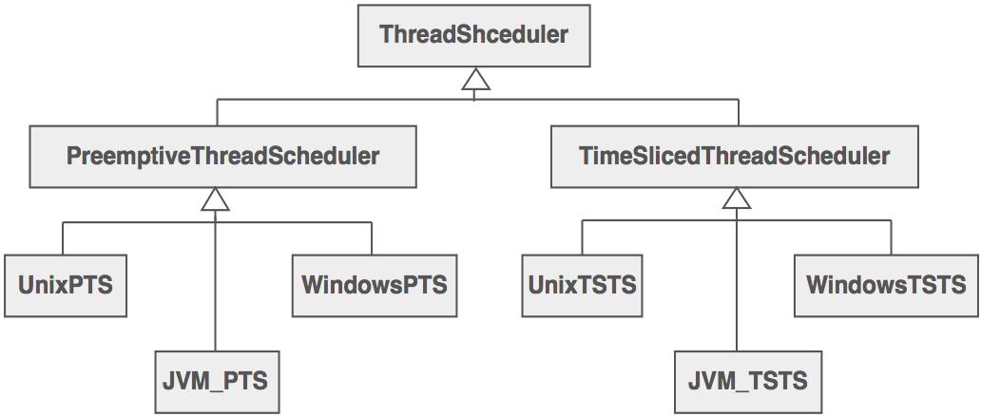
Мост
Плохо!

Slide 21
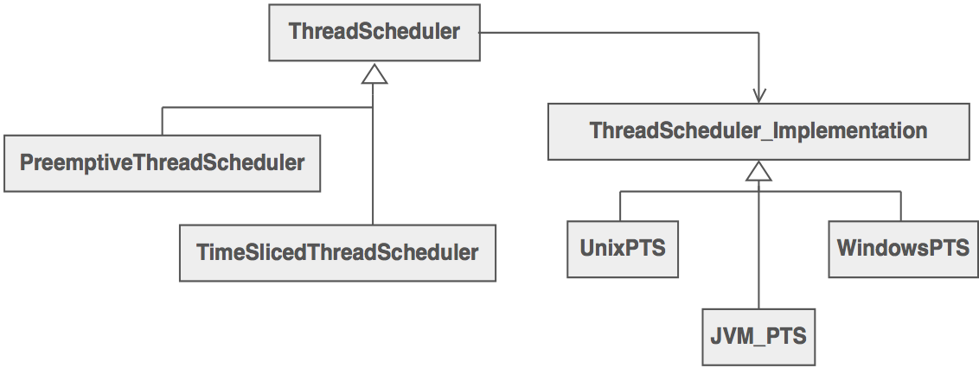
Мост
Хорошо

Slide 22
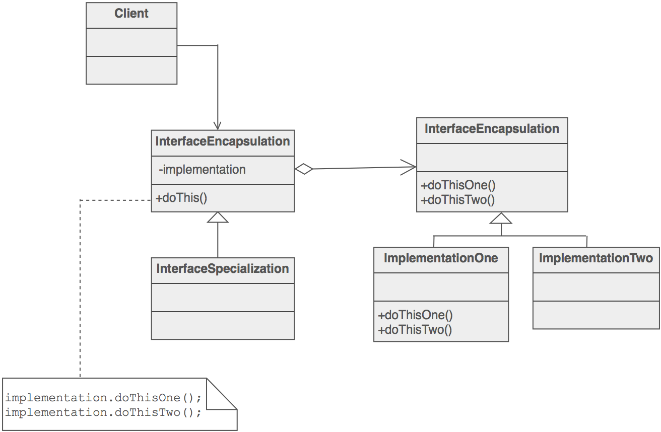
Мост

Slide 23
Антипаттерны
Copy-Paste
Магические числа
Жесткое кодирование
Мягкое кодирование
Золотой молоток
Программирование перебором («А если i+1?)
Божественный объект
Лодочный якорь

Slide 24
Литература
Design Patterns: Elements
of Reusable Object-Oriented Software
«Gang of Four»: Erich Gamma, Richard Helm,
Ralph Johnson, John Vlissides
она же
Приёмы объектно-ориентированного проектирования. Паттерны проектирования
sourcemaking.com/design_patterns/
habrahabr.ru/post/84706/
habrahabr.ru/post/210288/

